Slide 1
基于人脸特征点的疲劳度检测系统 第二次进度汇报
汇报人 第二小组
陈博楷 陈鹏宇 陈劲宇 陈帅

Slide 2
目录
1、系统需求分析
2、主要算法原理
3、算法运行结果
4、部分网络结构代码

Slide 3
系统需求分析
本系统需要完成的最终为目标检测驾驶员疲劳状态并预警。
拆分任务流程如下：
1、通过摄像头实时获取驾驶员图像
2、提取图像中人脸位置及人脸特征点
3、判断是否符合疲劳状态设定（眨眼频率、头部位置）
4、符合设定发出预警信号
Notes:
其中主要工作包含2和3两部分。步骤2选择使用多任务卷积神经网络（MTCNN），该网络将人脸区域检测和人脸特征点检测相结合，能较快地进行人脸检测和特征点标定。
步骤3将根据MTCNN提取到的关键点位置提取眼部图片进行眨眼判断，初步构想为利用CNN网络进行判断眨眼情况，考虑到处于疲劳状态的驾驶员的头部位置上下偏移会很大（有时会出现突变）因此直接检测头部上下位移即可。

Slide 4
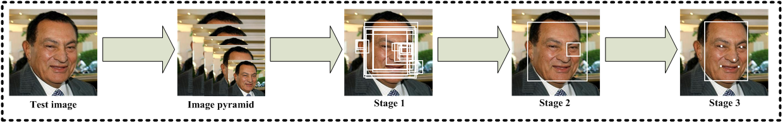
主要算法原理
MTCNN网络主要采用三个级联的网络，候选框加分类器的思想，进行快速高效的人脸检测。三个级联的网络分别是快速生成候选窗口的P-Net、进行高精度候选窗口过滤的R-Net和生成最终边界框与人脸关键点的O-Net。该模型也用到了图像金字塔、边框回归、非最大值抑制等技术。其主要流程如下：
构建图像金字塔 → P-net → R-net → O-net

Slide 5
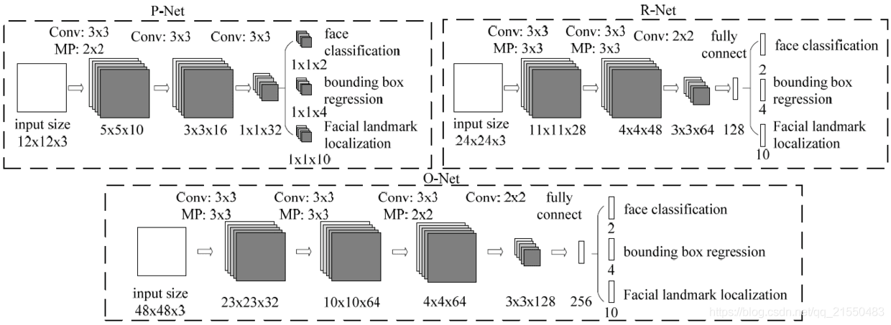
构建图像金字塔
首先将图片进行不同尺度变换，以适应不同大小的人脸检测。构建方式为通过不同缩放系数factor对图片进行缩放，每次缩小为原来的factor大小，但是缩放最小尺寸不可以小于12。
P-net网络
P-net网络的基本构造是全卷积网络。对构建完成的图像金字塔，通过一个FCN进行初步特征提取与标定边框。输出为类别、标定框位置和关键点坐标（这部分代码中未标出）。

Slide 6
R-net网络
R-net的基本构造是一个卷积神经网络，相对于P-Net增加了一个全连接层，因此对于输入数据的筛选会更加严格。图片经过P-Net后会留下许多预测窗口，将所有的预测窗口送入R-net，R-net会滤除大量效果比较差的候选框。输出同P-net网络。

Slide 7
O-net网络
O-net的基本结构是一个较为复杂的卷积神经网络，相对于R-net来说多了一个卷积层。O-net的效果与R-net的区别在于这一层结构会通过更多的监督来识别面部的区域，而且会对人的面部特征点进行回归，最终输出类别，标定框和五个人脸面部特征点。

Slide 8
非极大抑制NMS
非极大抑制的主要作用在于将一定区域内属于同一种得分最高的框筛选出来并将与该框重合度较高且得分相对低的框剔除掉。操作方式为：把所有候选框按置信度大小排列，将置信度最大的候选框与其余候选框依次计算交并比，当交并比大于某一阈值时将这个候选框删除。然后在剩余未删除的框中重复操作。

Slide 9
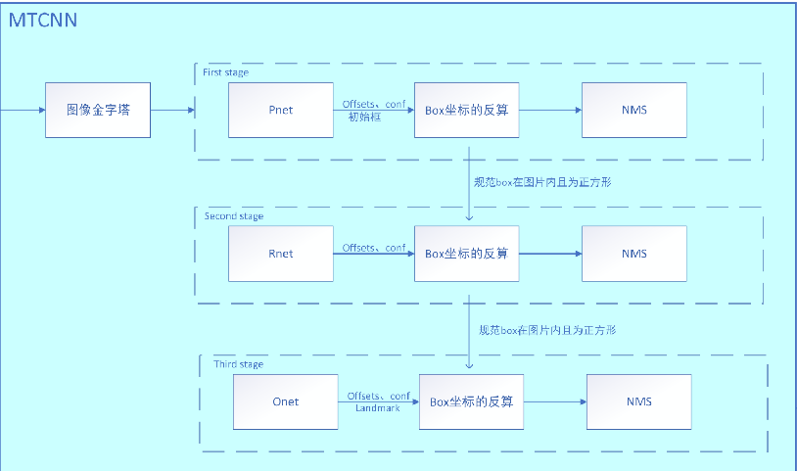
总体流程如下：

Slide 10
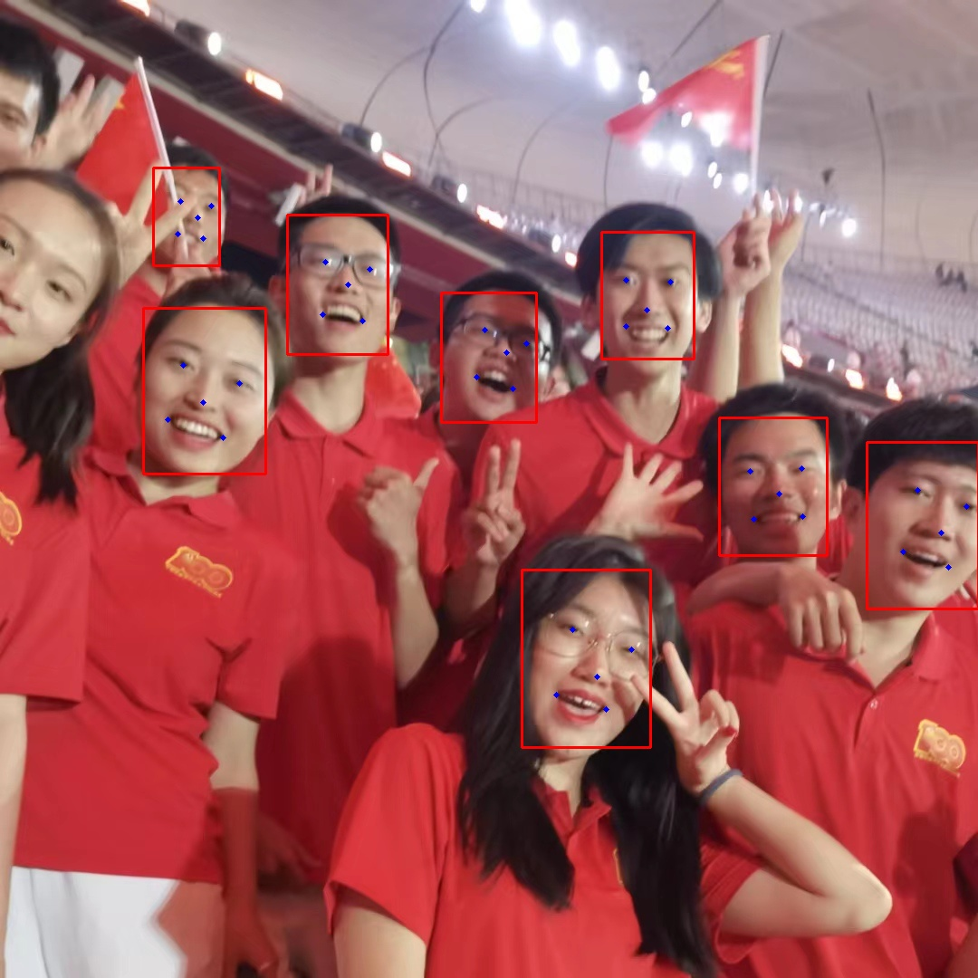
算法运行结果
MTCNN网络

Slide 11
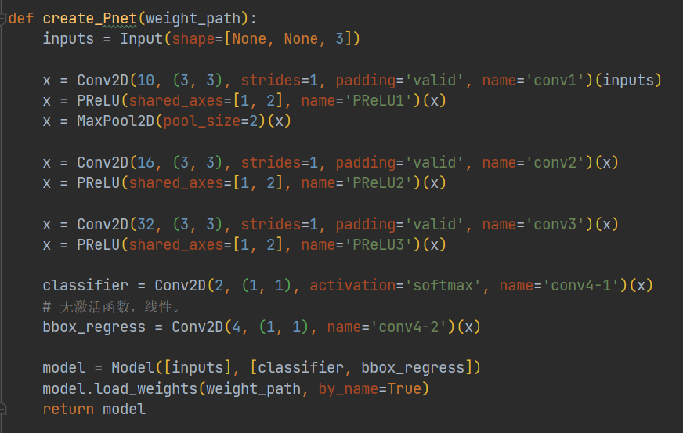
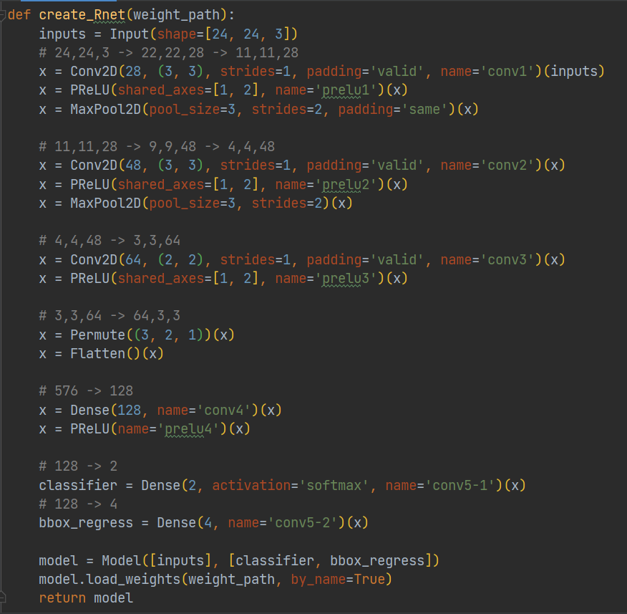
部分网络结构代码

Slide 12
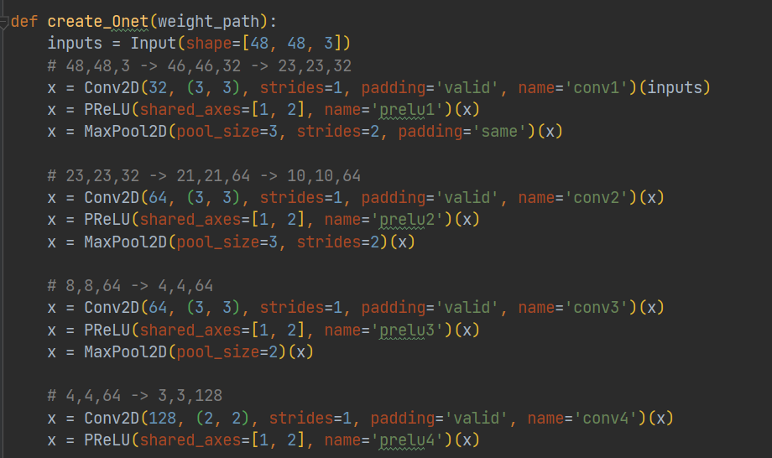
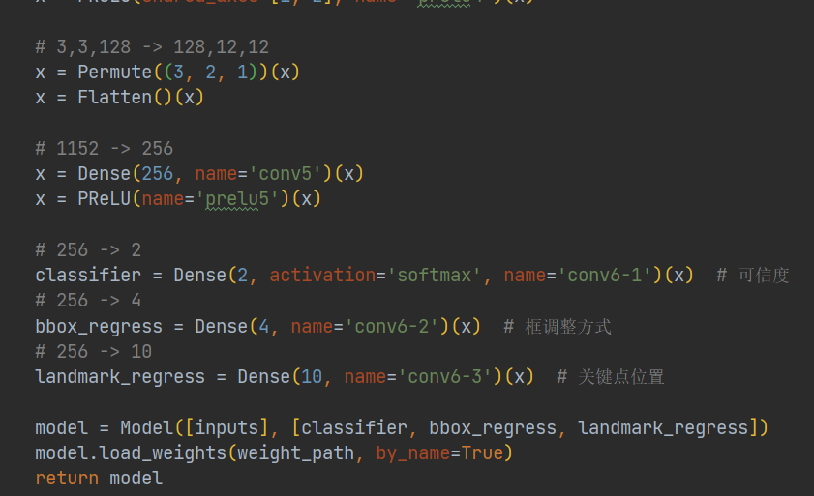
部分网络结构代码

Slide 13
谢谢

